Slide 1
Introductieprogramma huisbezoekers Instructies voor mSPOC en Coördinator
Succesvol huisbezoeken doen, lijkt eenvoudiger dan het eigenlijk is. Een goede opleiding, introductie, omkadering en opvolging is essentieel.
Deze presentatie en de gids voor de huisbezoeker zijn de 2 hulpmiddelen voor dit introductieprogramma van een huisbezoeker. Ze bevatten heel veel informatie. Aangezien de lokale initiatieven, niet overal op dezelfde manier de huisbezoeken zullen inzetten, dienen deze nog op maat van het eigen initiatief aangepast te worden.
Beide hulpmiddelen zijn heel geschikt voor zelfstudie. Uiteraard zijn verwelkoming, kennismaking, praktische afspraken, ervaringsuitwisselingen met (ervaren) collega’s ook allemaal belangrijke elementen van een introductieprogramma.
Maak introductieprogramma’s op maat, passend voor de lokale situatie, maar ook passend voor de (individuele) huisbezoeker. Misschien moet niet elke huisbezoeker klaargestoomd worden voor alle type huisbezoeken uit het gamma, en kan hij of zij vooral focussen op sensibiliseren en ondersteunen, maar minder op contactopsporing of brononderzoek. Niet alle passages uit de gids zijn dan even relevant.
Het is aan de mSPOC en de coördinator om op te volgen dat het introductieprogramma met succes is doorlopen en de huisbezoeker klaar is voor de opdracht. Dit is een belangrijke beslissing. De kwaliteit van het werk is essentieel. De veiligheid van de huisbezoeker en de bezochte persoon uiteraard ook.

Slide 2
Welkom!
Toelichting voor lokale huisbezoekers
Veilig en doelgericht aan huis bij kwetsbare COVID-19 patiënten

Slide 3
Rubrieken
Kennis virus en ziekte COVID-19
De huisbezoeker: wie en waarom?
Rollen van de huisbezoeker
Verloop van het bezoek aan huis

Slide 4
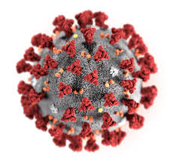
Kennis virus en ziekte COVID-19

Slide 5
1. Kennis virus en ziekte COVID-19
Ongetwijfeld heb je al veel gehoord en gelezen over het virus dat de ziekte COVID-19 (COronaVIrus-2019) veroorzaakt. Wil je alle basisinformatie toch nog eens op een rijtje zien?
Bekijk nog even deze presentatie: https://www.corona-tracking.info/wp-content/uploads/2020/07/1.-Inleiding.pdf
Heel wat specifieke begrippen zal je in de gesprekken tijdens je huisbezoek moeten kunnen gebruiken.
Hier vind je een overzicht van de voornaamste termen: https://www.corona-tracking.info/wp-content/uploads/2020/07/0.-Sleutelconcepten.pdf

Slide 6
Een succesvolle beheersing van de epidemie in het kader van de Covid-19 crisis, vergt dat de keten van besmettingen doorbroken wordt. De volgende elementen kunnen daartoe bijdragen:
PREVENTIE: besmetting voorkomen door de juiste hygiënemaatregelen te nemen en afstand te bewaren
TESTING: systematische en herhaalde testing om besmette personen op te sporen en in quarantaine te plaatsen. Behandeling waar nodig
TRACING: opsporing van personen die de voorbije dagen in contact geweest zijn met besmette personen
COACHING: opvolging, monitoring en ondersteunen van patiënten en diens contacten om verdere verspreiding tegen te gaan

Slide 7
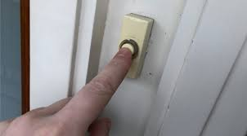
De huisbezoeker: wie en waarom?

Slide 8
Profiel van de huisbezoeker
Profiel lokale huisbezoekers:
Mensen met een zorg- of welzijnsprofiel:
maatschappelijk medewerkers van de gemeente (OCMW), lokale buurtwerkers, straathoekwerkers, gekwalificeerde vrijwilligers, CAW, dienst maatschappelijk werk van het ziekenfonds, CGG, Dienst voor Gezinszorg,…
Competenties:
outreachend werken
zorg- en ondersteuningsnoden kunnen inschatten o.b.v. vraagverheldering
gepast doorverwijzen
Kennis en vaardigheden:
kennis van de sociale kaart - zowel het aanbod aan vrijwilligerswerk als het professionele het zorgaanbod - van het werkingsgebied
motiverende gesprekvoering kunnen voeren
oplossingsgericht zijn
empathisch zijn

Slide 9
Waarom en hoe huisbezoeken?
Huisbezoeken vormen een versterkte tweedelijnsaanpak van de COVID-19 epidemie georganiseerd door het lokale niveau (COVID-19 team van de zorgraden) aanvullend op de telefonische contact tracing van het centrale niveau
Lukt het onderzoek niet via de telefoon?
Voornaamste doelgroep zijn kwetsbare patiënten of patiënten die -om welke reden ook- nabije opvolging vereisen aan huis
Sociaal kwetsbaar
Gezondheidsproblemen
Verkeerd nummer
48 u. onbereikbaar
Weigert mee te werken

Slide 10
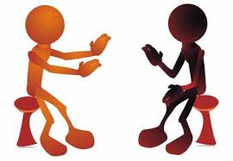
Als huisbezoeker heeft u een belangrijke taak!
U helpt en ondersteunt de patiënt die het moeilijk alleen aankan. U schept klaarheid over waar de ontsmetting is ontstaan en hoe deze zich al verder heeft verspreid. Met uw info kunnen we het virus beter helpen indijken.
De gesprekken die u voert zijn uiteraard uiterst persoonlijk en vertrouwelijk. U mag ze met niemand, buiten het COVID 19 team, delen. We vragen daarom een vertrouwelijkheidsclausule te ondertekenen.
Een gesprek, telefonisch of fysiek, is persoonlijk en vraagt vertrouwen. Het is daarom belangrijk dat u enkele basisprincipes hanteert.
Neem volgende info rond motivationele gespreksvoering zeker door:
https://vrgt-elo.be/

Slide 11
Praktisch materiaal voor de huisbezoeker
Studiemateriaal: deze webinar met links naar E-learningmodules en de meer uitgebreide ‘Gids voor huisbezoekers’
Werkmateriaal: PC/laptop/tablet of papier voor huisbezoek, browser voor web based applicatie, ID lezer (+ geïnst. software), internetconnectie, telefoon
Persoonlijk Beschermingsmateriaal (PBM) bij huisbezoek: wegwerpbare schort, Chirurgisch mondmasker, handgel.
Opberg materiaal (plastiek bakje, plastiek zak) voor het mondmasker en de wegwerpschort die later op de dag nog hergebruikt zal worden!
Een E-learning module over hygiënische maatregelen bij COVID-19 vindt u hier:https://www.zorg-en-gezondheid.be/covid-19-correct-gebruik-van-beschermingsmateriaal

Slide 12
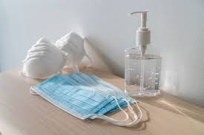
De veiligheid van de huisbezoeker staat voorop! Bespreek of oefen de omgang met het beschermingsmateriaal met de mSPOC indien nodig.
Elke huisbezoeker zal kunnen beschikken over:
Chirurgische mond-neus maskers: 1 per dag
Wegwerpschorten (maat XL): 1 per dag, enkel bij besmette patiënten
Alcoholgel
Zorg dat je steeds een goede handhygiëne kan toepassen: Instructiefilmpje
handen en polsen zonder juwelen of horloges
geen ringen
korte, propere nagels
wondjes afgedekt

Slide 13
Rollen van de huisbezoeker Eén flow, 3 ingangen

Slide 14
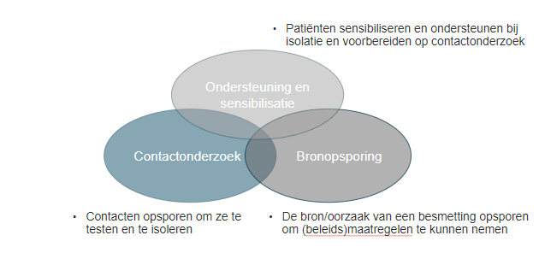
Er zijn 3 grote rollen voor een huisbezoeker, die desgevallend samen kunnen voorkomen tijdens hetzelfde huisbezoek. De rol wordt bepaald door de aanvrager = ingangspoort.
COVID-coaching: ondersteuning en sensibilisatie van de patiënt
De patiënt helpen bij het oplijsten van contacten, en deze –samen met eventuele hoogrisicocontacten- voorbereiden op de telefoon van de centrale contactopsporing
Helpen bij lokale bronopsporing/clusteronderzoek

Slide 15
Ingangspoort 1: vertrekkende van de huisarts
HA vraagt op-volging
Triage en organisatie opvolging
Call en/of huisbezoek
Analyse en opvolging
Door COVID-19 team
Via e-form COVID 19 – lokale aanmelding
O.b.v. informed consent
Door mSPOC samen met coördinator van de pool
Ondersteuning, contactopsporing, brononderzoek
Door maatschappelijk werkers, buurtwerkers, gekwalificeerde vrijwilligers, …
Inbreng centraal
Via 02 214 19 19
Of via 0800 11 888
… in afwachting van webform

Slide 16
Ingangspoort 2: via de mSPOC
In overleg met COVID 19 team en lokaal bestuur (vnl. brononderzoek)
O.b.v. lijst nieuwe besmettingen (controletoren)
mSPOC vraagt onder-zoek
HA vraagt op-volging
Triage en organisatie opvolging
Call en/of huisbezoek
Analyse en opvolging
Inbreng centraal

Slide 17
Ingangspoort 3: vanuit het centrale contact center of team Infectieziekten
mSPOC vraagt onder-zoek
HA vraagt op-volging
Triage en organisatie opvolging
Call en/of huisbezoek
Analyse en opvolging
SLA
Centraal vraagt huis-bezoek
Inbreng centraal
Inzake complexe contactsituaties (contactopsporing)
Bronopsporing

Slide 18
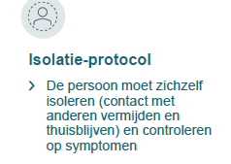
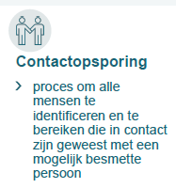
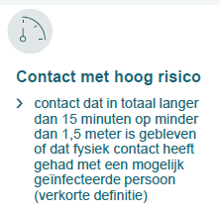
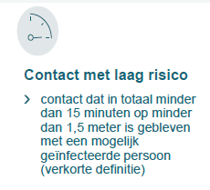
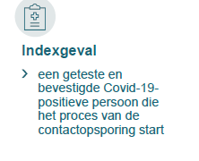
Samenvatting in vakjargon

Slide 19
Contactonderzoek vs clusteronderzoek
Contactonderzoek | Clusteronderzoek
Index + hoog en laag risico | Index
Bevraagde periode : -2/+7 | Bevraagde periode: -10
Bij (vermoeden) positieve test of opgegeven door indexpatiënt | Bij piek in aantal besmettingen regio.
Doel: contacten in kaart brengen + informeren/adviseren | Doel: besmettingsbron opsporen
Focus op personen, niet op plaatsen | Focus op plaatsen en op personen
script | Excel
Begint bij call agent | Begint bij Field agent
Heeft voorrang | Komt na contactonderzoek

Slide 20
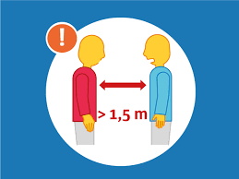
Verloop van het bezoek aan huis

Slide 21
Voor een leidraad, vragen en invuldocumenten: zie gids huisbezoekers! Belangrijkste aandachtspunten: -Bel op voorhand en vraag toestemming voor medewerking van de patiënt aan contactonderzoek -De patiënt is mogelijks al gecontacteerd door een call center agent van centrale contactopvolging. Informeer hiernaar, vraag hoe het geweest is en leg de patiënt uit wat jij als huisbezoeker komt doen, ter ondersteuning van de patiënt en/of versterking van de centrale contactopsporing. -Verzorg jezelf, wees voorzichtig en hou je aan de voorzorgsmaatregelen

Slide 22
1. Gesprek mbt COVID-Coaching De focus ligt op de persoonlijke situatie van de patiënt
Sensibilisatie
Motivatie
Verduidelijking
van het belang van goede isolatie en hygiëne-maatregelen
Vraagverhelderend
Oplossingsgericht
Luisterend oor
In verband met mogelijke problemen (sociaal, financieel, psychisch) waar extra ondersteuning nodig is

Slide 23
COVID-coaching: isolatie en hygiëne
U gaat na of de isolatie maatregelen goed zijn begrepen en worden toegepast.
Waar nodig legt u de hygiënische regels en belang van isolatie nogmaals toe.
Lees zelf alles nog eens grondig na op https://covid-19.sciensano.be/sites/default/files/Covid19/COVID-19_procedure_hygiene_case%20%26houshold_NL.pdf
U kan ook gebruik maken van patiëntvriendelijk materiaal (filmpjes, folders) in eenvoudig beeld en taal , ontwikkeld door Wablief, die u kan terugvinden in de gids.

Slide 24
COVID-coaching: vraag naar ondersteuning
U polst naar ondersteuningsnoden (sociaal, praktisch, psychologisch,…) en zorgt voor doorverwijzing waar nodig.
-Indien er specifieke noden zijn wordt er gezocht naar een oplossing, waarbij de minst invasieve oplossing altijd de voorkeur krijgt. Er wordt hiervoor gewerkt met een 5 stappen cascade-model.
-Het is belangrijk goed zicht te krijgen op alle bestaande dienstverlening die er momenteel wordt geboden binnen de eerstelijnszone waarin u als huisbezoeker actief bent, om een gepaste doorverwijzing te kunnen doen. Het COVID-19 team kan de werking van de partners in de zorgraad toelichten. Gebruik de sociale kaart.
-U kan steeds verwijzen naar de algemene hulplijn COVID: 0800 14 689

Slide 25
COVID-coaching: mogelijke obstakels van isolatie
Weinig kennis of motivatie --> onbegrip en stigma
Invloed op psychosociaal welzijn
Weinig tot geen sociale interactie
Weinig tot geen inkomensgenererende activiteit
Verhoogde kans op huishoudelijk geweld

Slide 26
2. Gesprek mbt lokale bronopsporing De focus ligt op met wie de patiënt in contact is geweest VOOR het oplopen van de ziekte Clusterdetectie:
Bij de bronopsporing is het niet zozeer van belang om te weten te komen door wie ze zijn geïnfecteerd, maar waar en hoe.
Op zoek naar besmettingshaarden = gedeelde contacten/gemeenschap/bron
Op huisbezoek bij (mogelijks) besmette personen
Vragen naar contacten 10 dagen vóór symptomen
Alle soorten contacten (geen onderscheid risico)
Voor specifieke vragen: zie de gids huisbezoekers.

Slide 27
3. Gesprek mbt oplijsten contacten De focus ligt op met wie de patiënt in contact is geweest SINDS het oplopen van de ziekte -Begeleiden bij het inventariseren van contacten. Visuele weergave kan helpen. -Eventueel zelf contacteren van hoogrisico-contacten . Hierbij wordt vooral de boodschap gegeven dat hoogrisicopatiënten waakzaam moeten zijn in afwachting van de telefoon van het centrale callcenter Informatie die je kan bezorgen aan contactpersonen van een besmette patiënt vind je hier: https://drive.google.com/file/d/1mYSlNc9UeBHpnXseaHFrGJYWE8Cj6dMN/view Meer over contactopsporing vind je hier: https://www.corona-tracking.info/wp-content/uploads/2020/07/2.-Principes-van-contactopvolging.pdf

Slide 28
Besmetting | Ontwikkeling ziekte
Hoe groot is de kans dat het virus wordt overgedragen? = hoog/laag risico contact | Hoe ernstig zijn de gevolgen? = kwetsbare personen voor covid
Obv Afstand en duurtijd | Obv Medische factoren
Ifv Contactonderzoek | Ifv Behandeling

Slide 29
Besmet, symptomen en verspreiding
Besmetting
Symptomen
Genezen
‘Incubatie’
2 tot 14 dagen
- 2 dagen |  | + 7 dagen
 | besmettelijk

Slide 30
Periode van onderzoek
- 2 dagen | Symptomen Of datum PCR-test | + 7 dagen
 | besmettelijk
of tot einde van symptomen

Slide 31
Hoog of laag risico op besmetting
Hoog risico | Laag risico | Geen risico
Meer dan 15 min op minder dan 1,5 m Meer dan 15 min in dezelfde kamer én niet steeds 1,5 m of voorwerpen gedeeld (bv kleuterklas) Direct fysiek contact Direct contact met excreties of lichaamsvloeistoffen Zorgverlener tijdens zorg < 1,5 m zonder gebruik van PMB > 15 min samen gereisd, zittend binnen twee zitplaatsen > Reizigers uit rode en oranje zone | < 15 min contact binnen afstand van < 1,5 m (face to face) In dezelfde kamer maar < 15 min op <1,5 m (kinderdagverblijf) Zorgverlener in dezelfde ruimte zonder het gebruik van adequate PMB maar > 1,5 m | Op meer dan 1,5 m of met bescherming (plastic wand)

Slide 32
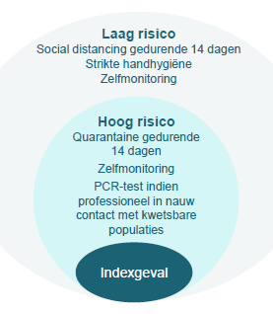
Hoog en laag risico: basis advies
Ook mogelijk: geen risico!
Vb: thuisverpleegkundige, tandarts … (zie beschermingsmateriaal)
Notes:
Folders dag 2

Slide 33
Hoog risico: oefening slecht nieuwsgesprek
Slechtnieuwsgesprek
Jij bent de eerste die zegt dat er contact was met een besmet persoon
Geef voldoende ruimte voor emoties.
Hoe zou jij willen dat de boodschap wordt overgebracht? Oefen in rollenspel
Probeer op een gepaste manier aan te brengen dat de persoon mogelijks in contact kwam met een besmet persoon en daar 14 dagen in quarantaine zal moeten gaan.
Wie boodschap overbrengt: wat is moeilijk?
Wie boodschap ontvangt: hoe komt het over?
Notes:
Emoties laten benoemen

Slide 34
Quarantaine maatregelen bij hoog risico contacten
Mag niet gaan werken, tenzij telewerken.
Mag het openbaar vervoer niet gebruiken
Zo weinig mogelijk buitenkomen, tenzij noodzakelijk (dokter, apotheker, winkel)
Dit steeds met een mondmasker + respecteren afstand.
Respecteren hygiënemaatregelen
Advies bij huisgenoten:
Zo weinig mogelijk in zelfde ruimte verblijven
Goed verluchten / desinfecteren
Vermijden van zelfde materiaal te gebruiken (bestek, glazen)
Doorspoelen met de wc-bril naar beneden

Slide 35
Advies laagrisico patiënten
Bij symptomen: PCR-test + afhankelijk van resultaat 7 dagen isolatie
14 dagen zelfmonitoren
Respecteren hygiënemaatregelen
Meer info vind je in de gids voor huisbezoekers
Notes:
Tegenstelling met 2A duidelijk maken: hier niet in quarantaine plaatsen.

Slide 36
Ter info:
Script 3A: Als de voorgeschreven PCR-test na 48u nog niet werd uitgevoerd
Wijzen op het belang van de test
Uitleg bij verschillende scenario’s na test.
Script 3B: Specifiek voor personen in de zorg: monitoren van symptomen.
Indien je contactpersoon aan de lijn hebt die op dat moment in het buitenland is:
Verwijs naar de plaatselijke ambassade
https://diplomatie.belgium.be/nl

Slide 37
SUCCES EN DANK VOOR DE INZET!

